Slide 1
Разработка информационной системы «АГРО» для автоматизации производства средств защиты растений Вид практики: Учебная практика ПМ 02: Осуществление интеграции программных модулей Автор: Кононов Тимофей Александрович Группа: 23П-1 Руководитель: Седов Алексей Сергеевич

Slide 2
Актуальность и цель Актуальность: Производство средств защиты растений чувствительно к отклонениям Ручной учёт приводит к потерям данных и ошибкам Нет единой цифровой среды для технолога, лаборанта и аппаратчика Цель: Разработать информационную систему для автоматизации производственных процессов

Slide 3
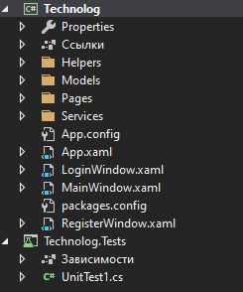
Архитектура ИС «АГРО»
Уровень | Технология
Клиентский (Desktop) | WPF (.NET Framework 4.8)
Серверный (API) | ASP.NET Web API 2
Уровень данных | Microsoft SQL Server
[Technolog.exe] ←→ [APIAGRO] ←→ [БД AGRO]

Slide 4
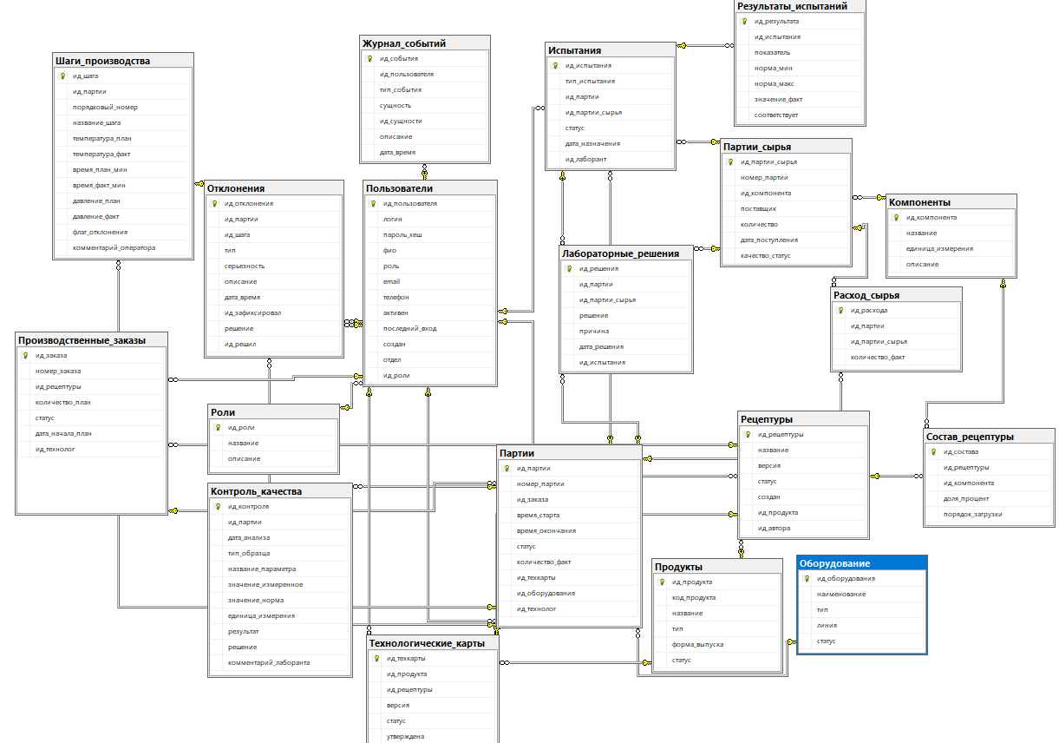
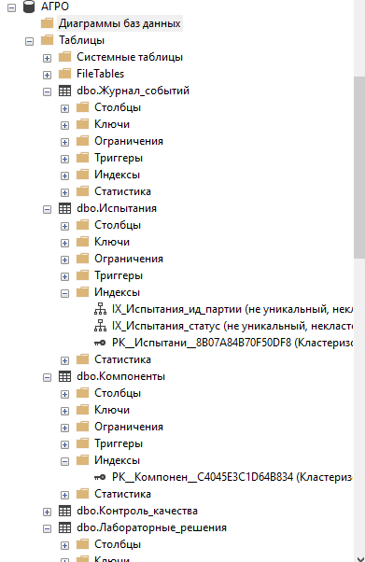
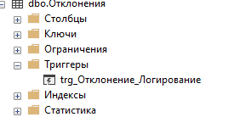
База данных «AGRO» СУБД: Microsoft SQL Server Количество таблиц: 19 Созданы индексы для всех таблиц Созданы триггеры Основные таблицы: Users, Products, Recipes, Batches, Deviations

Slide 5
API сервер
APIAGRO (ASP.NET Web API 2)
7 контроллеров
23 API метода
Порт: 50543
Формат: JSON
Контроллер / Методы
AuthController / Login, Register
ReferenceController / CRUD продуктов
ProductionController / Заказы, партии, шаги
LabController / Испытания, результаты
DeviationsController /Отклонения, уведомления

Slide 6
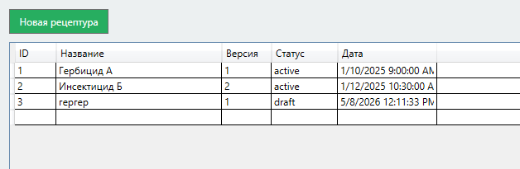
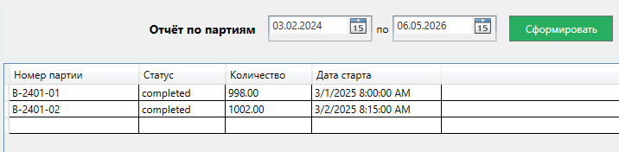
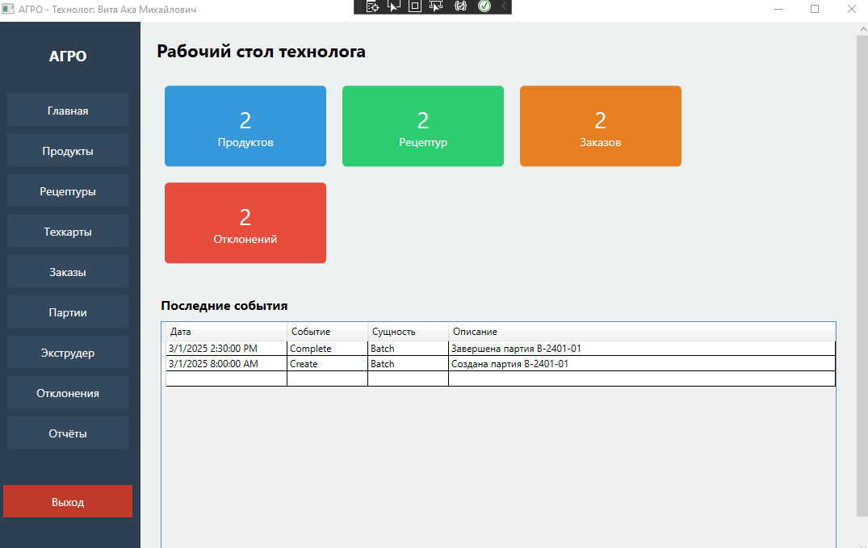
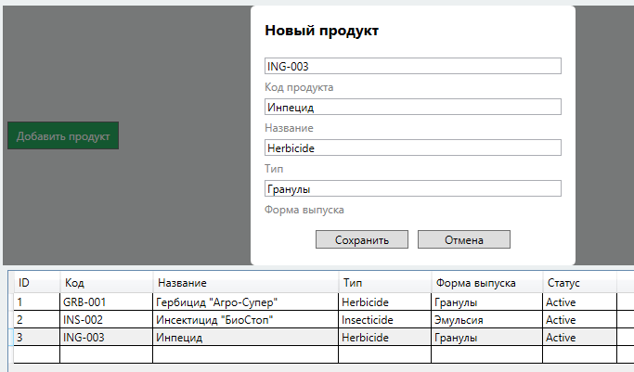
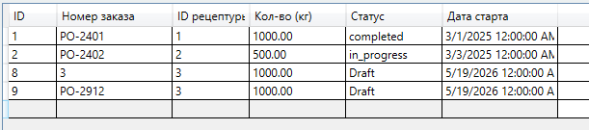
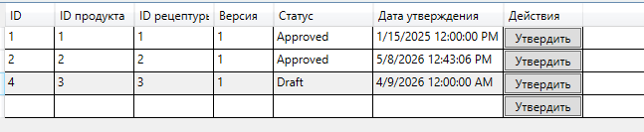
Модуль технолога
Функции:
Ведение продукции
Создание рецептур
Создание технологических карт
Формирование заказов и партий
Анализ отклонений

Slide 7
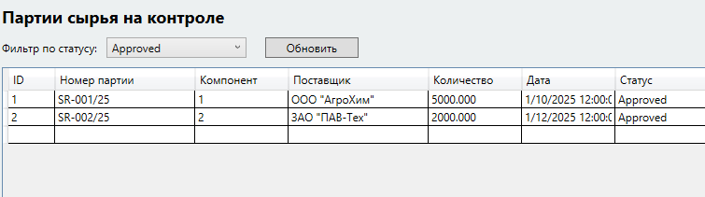
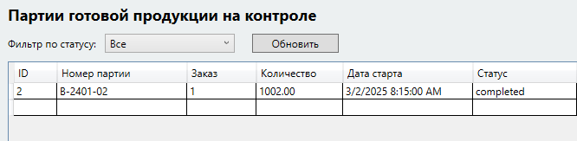
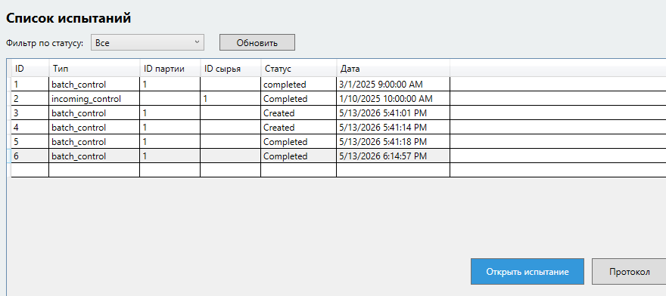
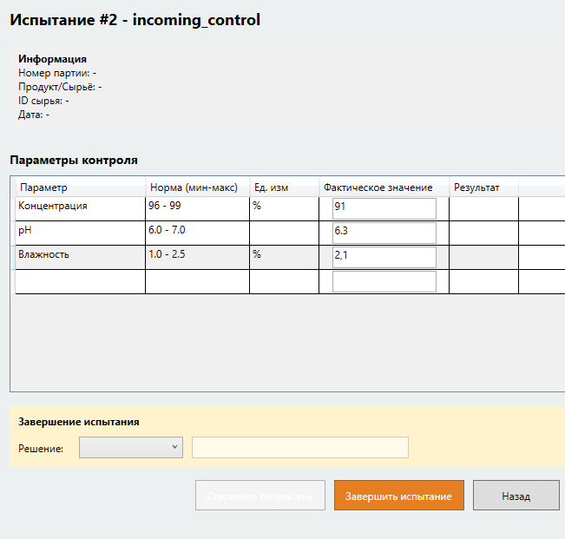
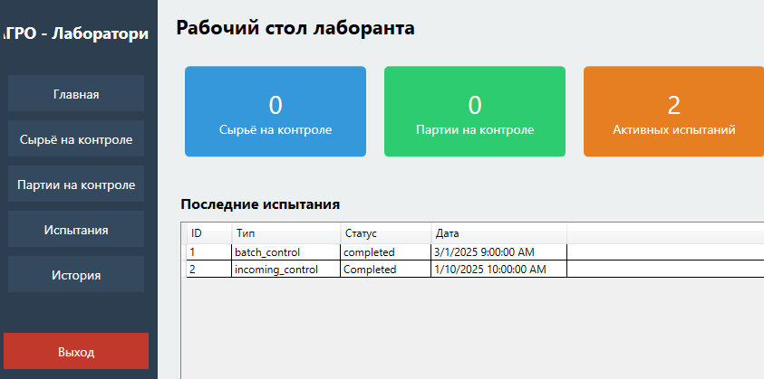
Модуль лаборанта
Функции:
Контроль качества сырья
Контроль готовой продукции
Создание лабораторных испытаний
Ввод результатов анализов
Принятие решений (Допустить / Заблокировать)

Slide 8
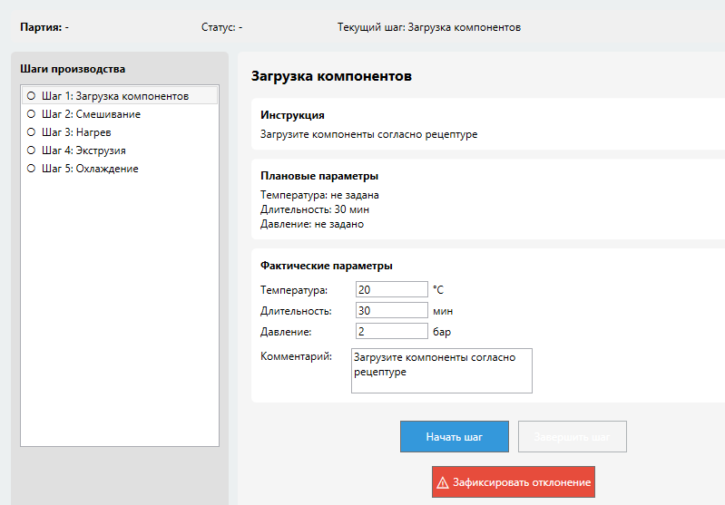
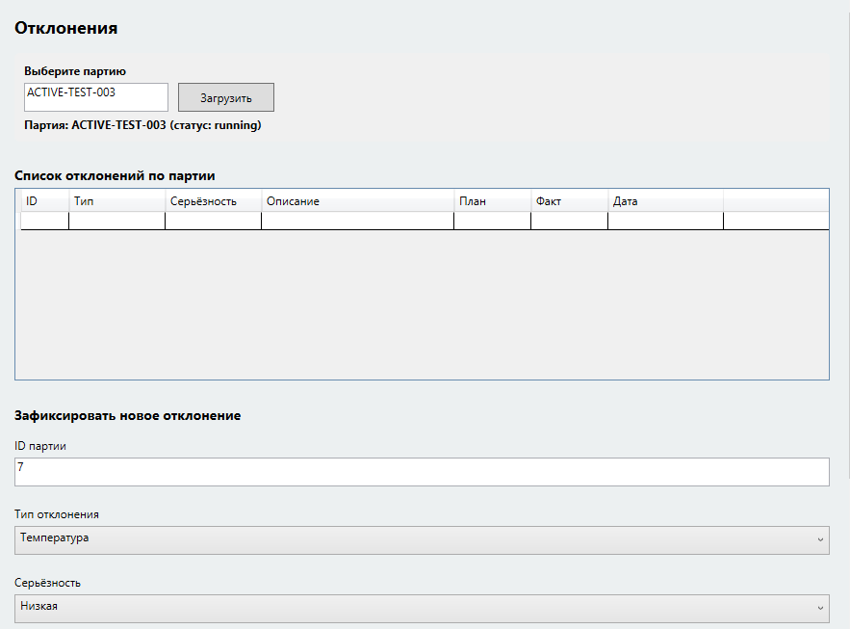
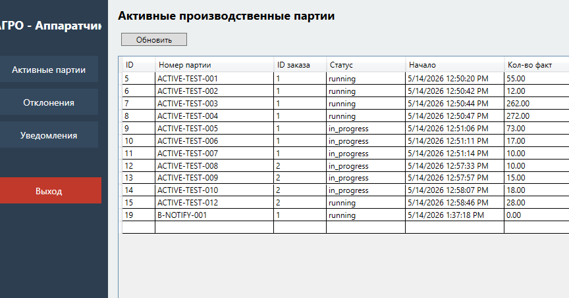
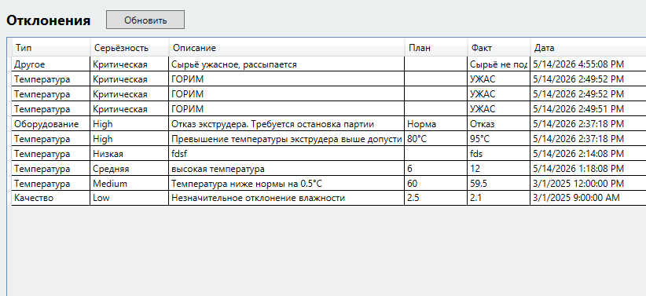
Модуль аппаратчика
Функции:
Просмотр активных партий
Выполнение технологических шагов
Ввод фактических параметров (температура, давление, время)
Фиксация отклонений

Slide 9
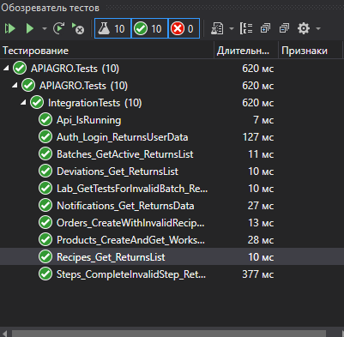
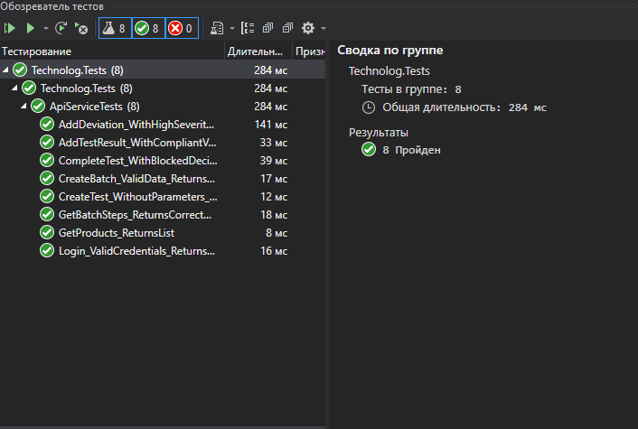
Тестирование
Результаты тестирования:
Интеграционные (xUnit)
Модульные (MSTest)

Slide 10
Заключение
Результаты работы:
Спроектирована и реализована БД (19 таблиц)
Разработан API (23 метода)
Создано десктоп-приложение для трёх ролей
Проведено тестирование (34 теста пройдено)

